Slide 1
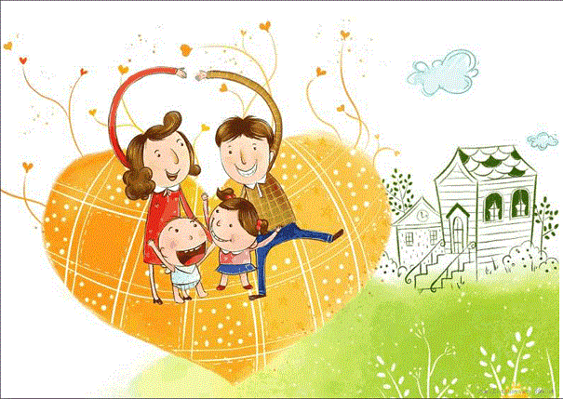
Семья. Семейные ценности.

Slide 3
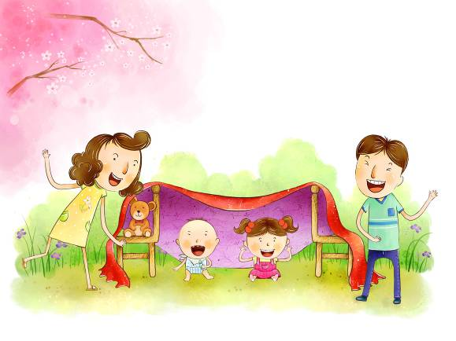

Slide 4
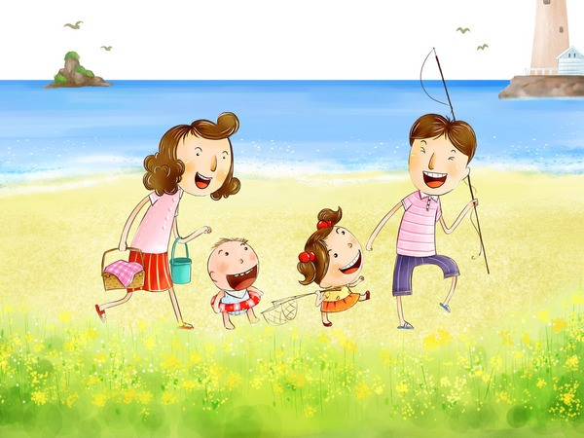

Slide 5
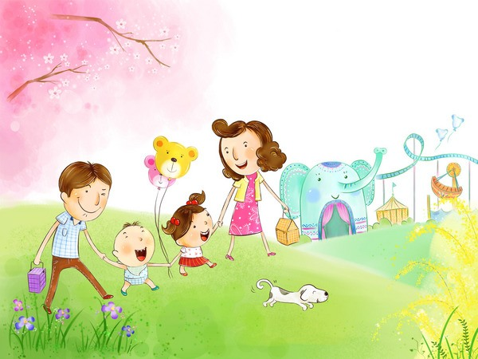

Slide 6
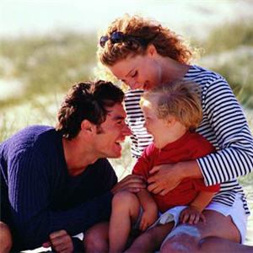

Slide 7
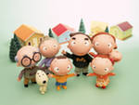
Семья
У меня есть мама,
У меня есть папа,
У меня есть дедушка,
У меня есть бабушка,
А у них есть я.
Что это?

Slide 8
Члены семьи:
МАМА
БАБУШКА
СЕСТРА
ТЕТЯ
ПАПА
ДЕДУШКА
БРАТ
ДЯДЯ

Slide 9
В давние времена жила одна семья, и в ней царили любовь и согласие. Молва об этом долетела до правителя тех мест, и он спросил у главы семьи: «Как вам удаётся жить, никогда не ссорясь, не обижая друг друга?» Старец взял бумагу и написал на ней что – то. Правитель посмотрел и удивился, на листе было написано сто раз одно и тоже слово…
Какое это слово?

Slide 10
ПОНИМАНИЕ

Slide 11
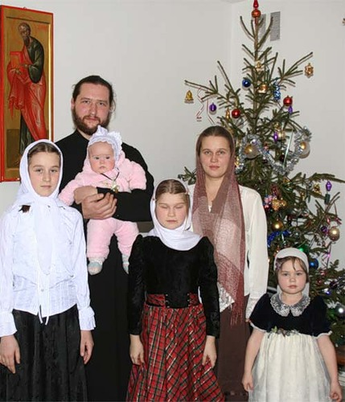
Православная семья.

Slide 12
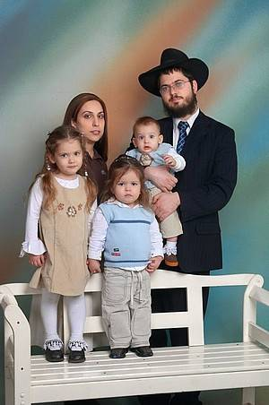
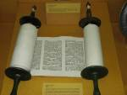
ИИиии
Иудейская семья.

Slide 13
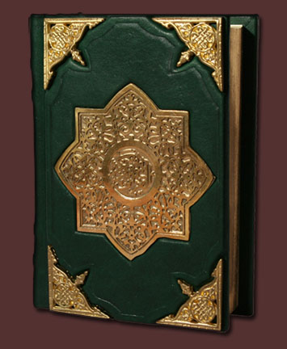
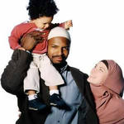
Исламская семья.

Slide 14
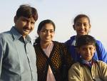
Буддийская семья.

Slide 15
Как появилась дружная семья.
Давным –давно жила семья, в которой было 100 человек, но не было между ними согласия. Устали они от ссор и раздоров. И вот решили члены семьи обратиться к мудрецу, чтобы он научил их жить дружно.Мудрец внимательно выслушал просителей и сказал: « Никто не научит вас жить счастливо, вы должны сами понять, что вам нужно для счастья, напишите, какой вы хотите видеть свою семью». Собралась эта огромная семья на семейный совет и решили они, чтобы семья была дружной, надо относиться друг к другу, придерживаясь этих качеств:
(каких?)

Slide 16
По̄нима́ние
Любо́вь
Уваже́ние
До̄ве́рие
До̄бро̄та́
По́мо̄щь
Дру́жба
Забо́та

Slide 17
Мама и папа для меня самые…
Я доверяю свои тайны…
Я люблю бабушку за то….
Свою семью я считаю…
Родным я хочу пожелать…

